Slide 1
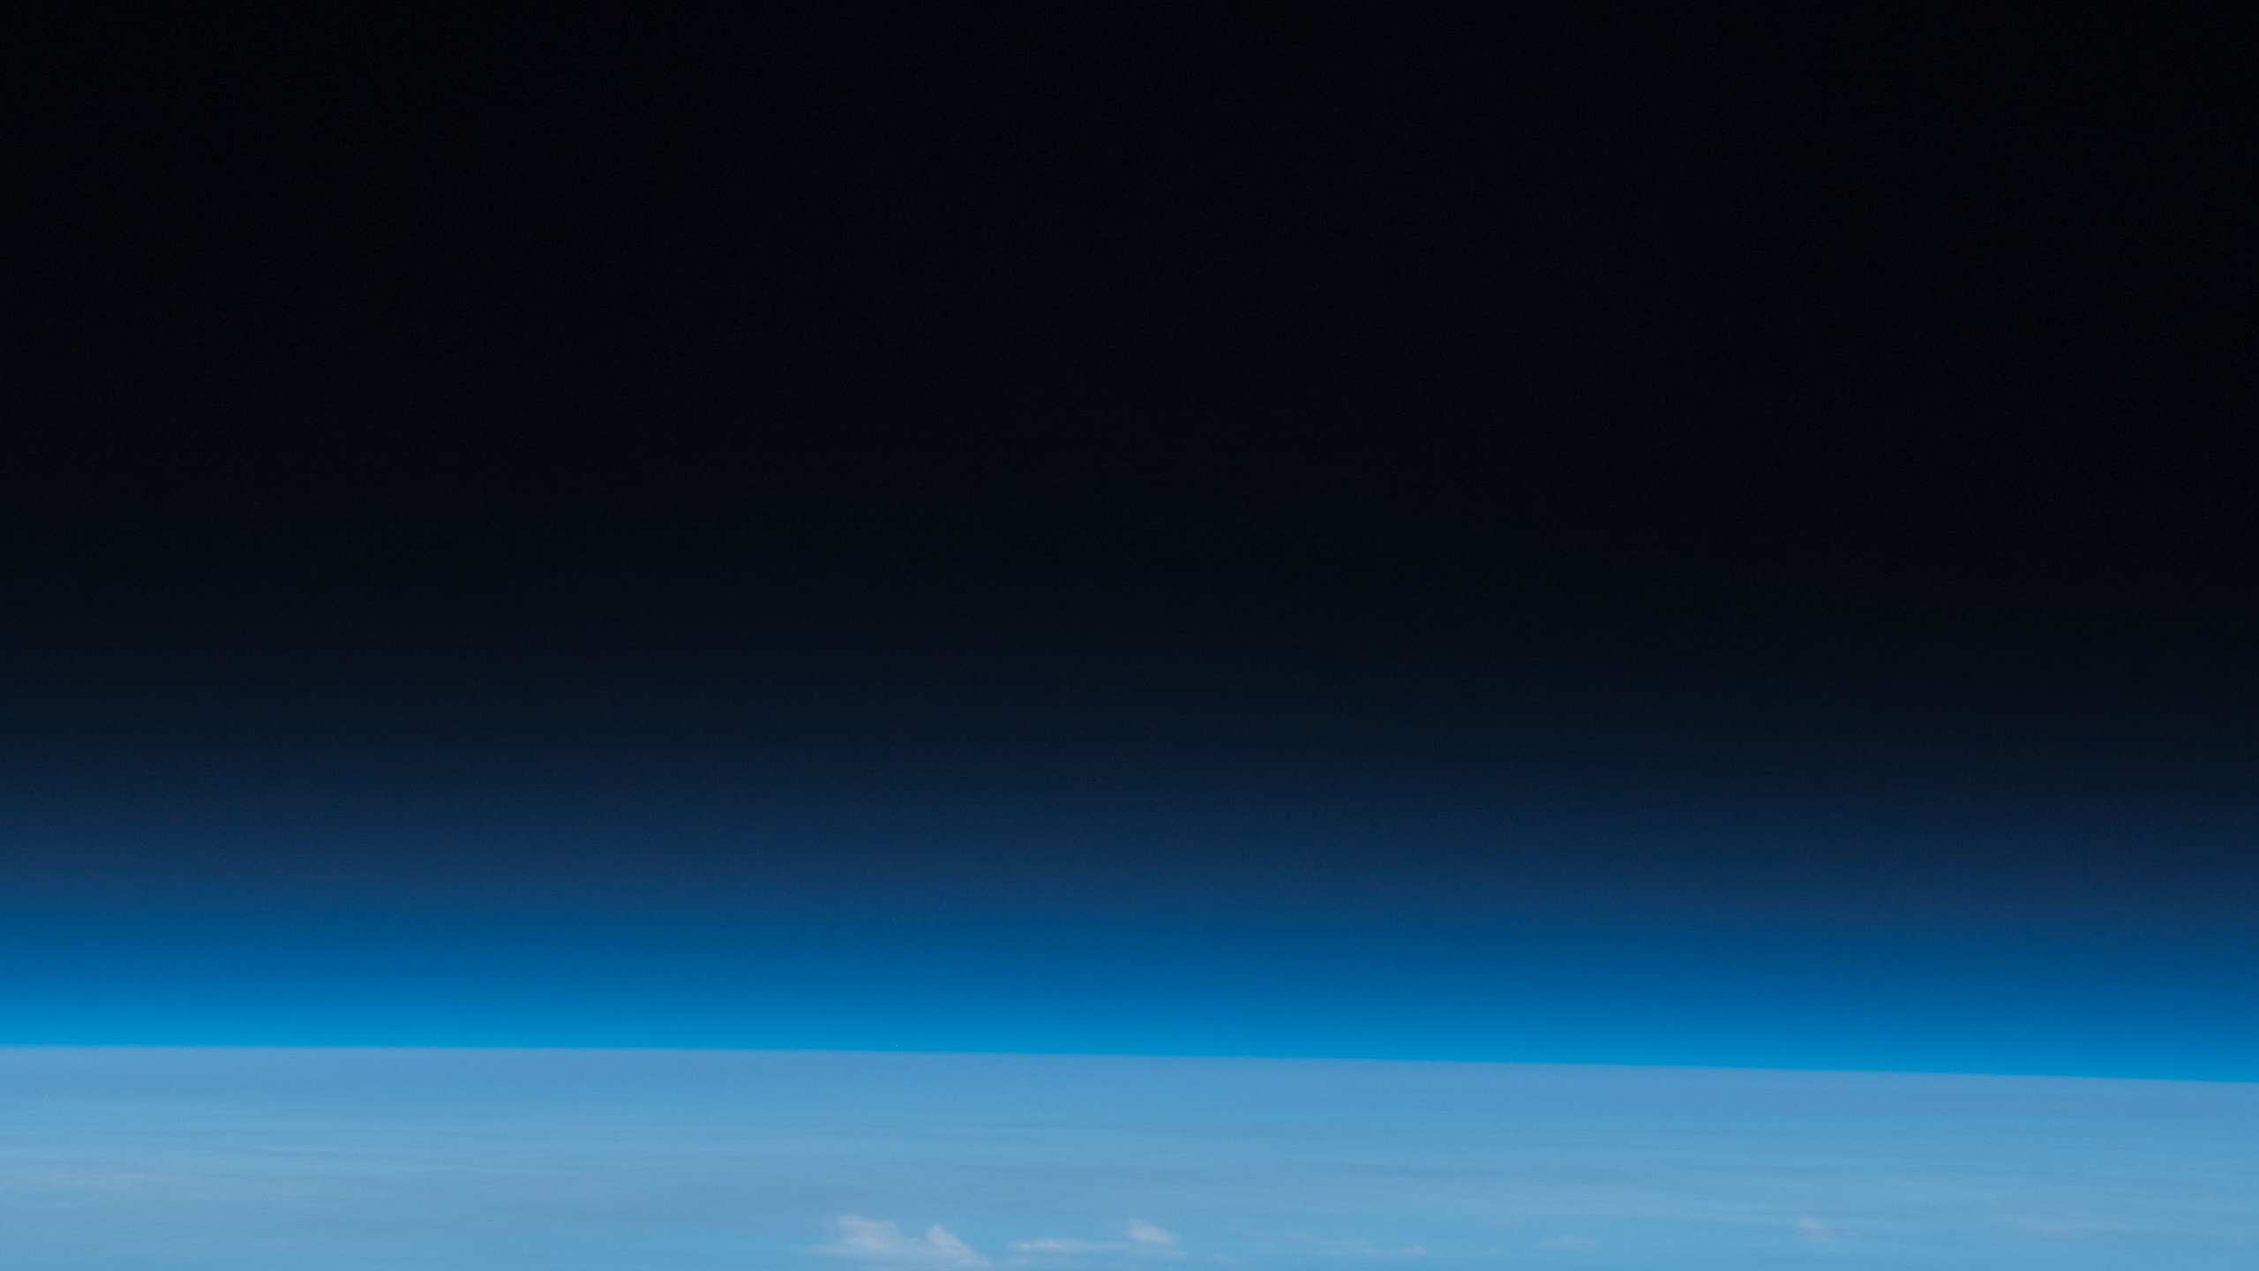


Space Defence

Slide 2
2D fixed arcade shooter
Tre vågor
Fem fiender
Tre liv
Survive!
Ökar hastigheten efter varje runda
Notes:
Space defence är likt det klassiska arcade spelet space invaders i och med att det är en 2d fixed arcade shooter med vågor av fiender att skjuta ner.
I spelet så finns det tre vågor av fiender med fem fiender var som rör sig slumpartat mot spelaren.
Spelaren kan skjuta projektiler mot fienderna och har tre liv som minskar varje gång spelaren kolliderar med en av fienderna.
Målet med spelet är enkelt att förstå, men omöjligt att genomföra. Survive, målet är att överleva så länge som möjligt mot den oändligt stora fiende flottan.
En uppgift som blir svårare och svårare av den ökande hastigheten då ett anfall avvärjds.

Slide 3
Spela
Notes:
Men det räcker nog med prat om spelet för tillfället låt oss i stället spela spelet i stället

Slide 4
Hur är spelet uppbyggt?
MovingObject
Health
Projectile
Player
Enemy
Wave
Game

Slide 5
Varför en Player pointer istället för ett Player object?
Varför en lista av Wave pointers istället för en lista av Wave object?

Slide 6
Notes:
59 timmar och 30 minuter

Slide 7

MillionthVector
https://millionthvector.blogspot.se/p/free-sprites.html
Frågor?
Notes:
Som avslutande så skulle jag vilja tacka MillionthVector för dessa sprites som jag har använt i splet under creative commons. Som jag fick här.
Frågor?

